Slide 1
算法设计与分析
华北电力大学
控制与计算机工程学院

Slide 2
主要内容
Greedy
1
最小延迟调度问题
2
找零钱问题
3
传统算法 vs 机器学习

Slide 3

复 习
贪心法是一种解决最优化问题的策略。
使用贪心方法需要注意局部最优与全局最优的关系，选择当前状态的局部最优并不一定能推导出问题的全局最优。
利用贪心算法求解的问题往往具有两个重要的特性
贪心选择性质
最优子结构性质
正确性证明
global maximal
local maximal
local maximal

Slide 4
复 习
贪心算法求解的三个步骤：
确定贪心策略
根据贪心策略，多步决策得到局部最优解
将局部最优解合并起来就得到全局最优解

Slide 5
复 习
贪心算法正确性证明—贪心解不劣于最优解
替换
任意最优活动集
贪心法获得的最优解
时间轴
时间轴
Notes:
活动相同，无需替换
活动不同，必能替换
留出范围更大，不会冲突

Slide 6
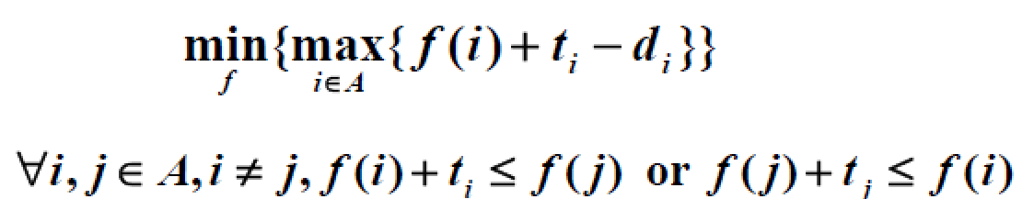
最小延迟调度
【问题描述】
给定客户集合A，∀i∈A，ti 为服务时间，di 为完成时间，ti, di为正整数. 一个调度f:A→N，f(i)为客户i的开始时间. 求最大延迟达到最小的调度，即求f使得
i
0
f(i)
f(i)+ti
di
Notes:
f（i）+ti<=f(j) 是说下一项活动的开始时间要大于前一项活动的完成时间
首先，定义 4项活动中，延迟量最大的就为整个调度的延迟。
那么，4项活动 可以有多种调度，最大延迟是不一样的，希望找到那个最小延迟调度方案。
就是在所有的调度方案的最大延迟中找最小。

Slide 7
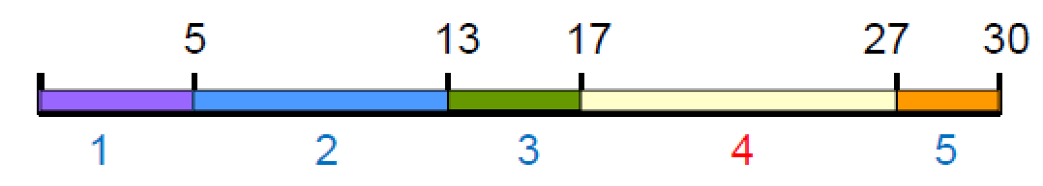
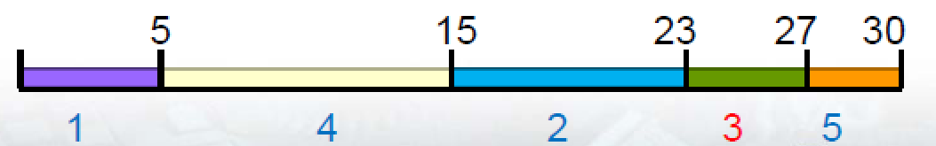
最小延迟调度
实例
A={1,2,3,4,5}, T=<5,8,4,10,3>, D=<10,12,15,11,20>
调度1： f1(1)=0, f1(2)=5, f1(3)=13, f1(4)=17, f1(5)=27
各任务延迟：0,1,2,16,10; 最大延迟：16
调度2： f₂(1)=0, f₂(2)=15, f₂(3)=23, f₂(4)=5, f₂(5)=27
各任务延迟：0, 11, 12, 4, 10; 最大延迟：12
Notes:
T加工时间 （耗时） D截止时间（deadline）
调度1：顺序安排
调度2：按截止时间

Slide 8
最小延迟调度
贪心策略1：按照ti从小到大安排任务 （加工时间少的优先）
贪心策略2：按照di − ti 从小到大安排任务 （差值小的优先）
贪心策略3：按照di从小到大安排任务 （截止时间早的优先）
策略1 对某些实例得不到最优解.
反例：t1=1, d1=100, t2=10, d2=10
策略2 对某些实例得不到最优解.
反例：t1=1, d1=2, t2=10, d2=10

Slide 9
最小延迟调度
贪心策略3：按照di从小到大安排任务
【算法伪码】
设计思想：按完成时间从早到晚安排任务，没有空闲
输入：A, T, D
输出：f
1. 排序A使得d₁≤d₂ ≤…≤ d_{n}
2. f(1)←0
3. i←2
3. while i≤n do
4. f(i)←f(i−1)+t_{i−1} //任务i-1结束时刻是任务i开始时刻
5. i←i+1

Slide 10
交换论证：正确性证明
证明思路：
分析一般最优解与算法解的区别（成份、排列顺序不同）
设计一种转换操作（替换成份或交换次序），可以在有限步将任意一个普通最优解逐步转换成算法的解
上述每步转换都不降低解的最优性质
贪心算法的解的性质：
没有空闲时间, 没有逆序.
逆序( i, j ): f (i) < f (j) 且d_{i}> d_{j}

Slide 11
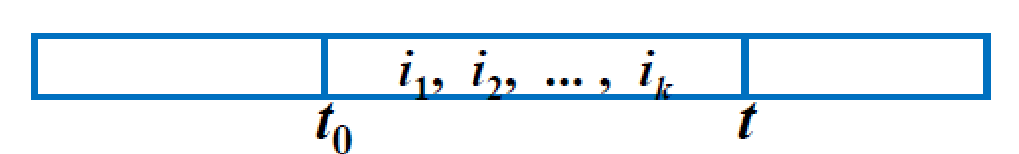
引理
引理1 所有没有逆序、没有空闲时间的调度具有相同的最大延迟
证: 设f没有逆序，在 f 中具有相同完成时间 d 的客户i1,i2,…,ik连续安排,其开始时刻为t0, 完成这些任务的时刻是t，最大延迟为最后任务延迟 t−d, 与i1,i2,…,ik的排列次序无关.
t =t₀+ (t_{i1}+ t_{i2}+ ...+ t_{ik})

Slide 12
证明要点
从一个没有空闲的最优解出发，逐步转变成没有逆序的解. 根据引理1，这个解和算法解具有相同的最大延迟
(1) 如果一个最优调度存在逆序，那么存在i<n 使得(i,i+1) 构成一个逆序，称为相邻的逆序.
(2) 交换相邻逆序i 和j, 得到的解仍旧最优.
(3) 每次交换后逆序数减1，至多经过n(n−1)/2 次交换得到一个没有逆序的最优调度——等价于算法的解.

Slide 13
交换论证：正确性证明
交换相邻逆序仍旧最优
设f1是一个任意最优解，存在相邻逆序( i, j ) . 交换i 和j 的顺序, 得到解f2. 那么f2的最大延迟不超过f1的最大延迟.
f1最优那么f2仍旧最优
理由：
(1) 交换i, j 与其他客户延迟时间无关
(2) 交换后不增加j 的延迟，但可能增加i的延迟
(3) i在f2调度下的延迟小于j 在f1调度下的延迟，因此小于f1的最大延迟r

Slide 14
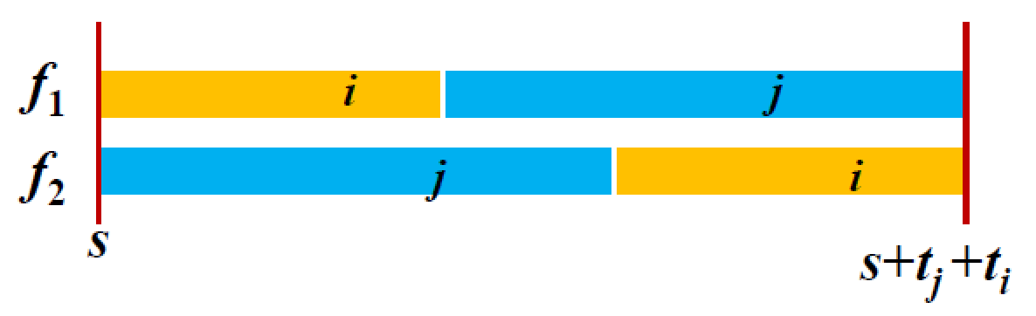
交换论证：正确性证明
i在f₂的延迟不超过j 在f₁的延迟
delay( f₂,i) = s+t_{j} +t_{i}－d_{i}
delay( f₁, j) = s+t_{i} +t_{j}－d_{j}
d_{j} < d_{i}
delay(f₂,i) < delay (f₁,j) ≤ r

Slide 15
得不到最优解的处理方法
输入参数分析
考虑输入参数在什么取值范围内使用贪心法可以得到最优解
误差分析
估计贪心法————近似算法所得到的解与最优解的误差（对所有的输入实例在最坏情况下误差的上界）

Slide 16
找零钱问题
【问题】设有n 种零钱，重量分别为w₁, w₂, ... , w_{n}, 价值分别为v₁ = 1, v₂, ... , v_{n}. 需要付的总钱数是y（不妨设币值和钱数都为正整数） 如何付钱使得所付钱的总重最轻?
实例
v₁=1, v₂=5, v₃=14, v₄=18,w_{i}=1,i=1,2,3,4. y=28
最优解：x₃ =2, x₁ =x₂ =x₄ =0，总重2
Notes:
用贪心不行 先选18 再选两个5

Slide 17
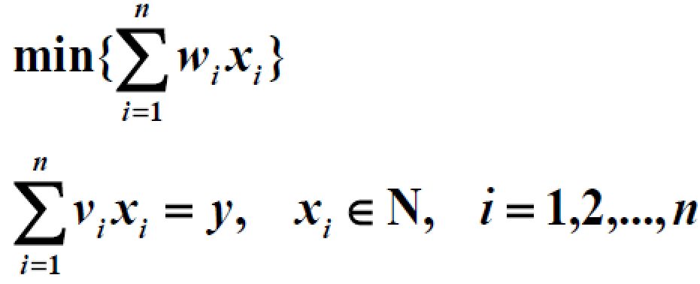
找零钱问题
建模
令选用第i 种硬币的数目是x_{i} ，i = 1, 2, … , n

Slide 18
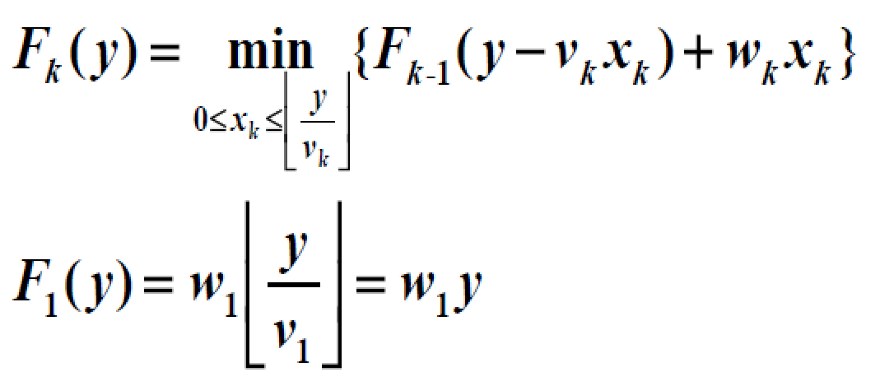
找零钱问题
动态规划算法
设F_{k}(y)表示用前k种零钱，总钱数为y 的最小重量
Notes:
投资问题的思路去列状态转移方程

Slide 19
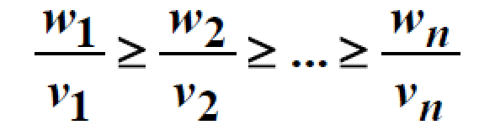
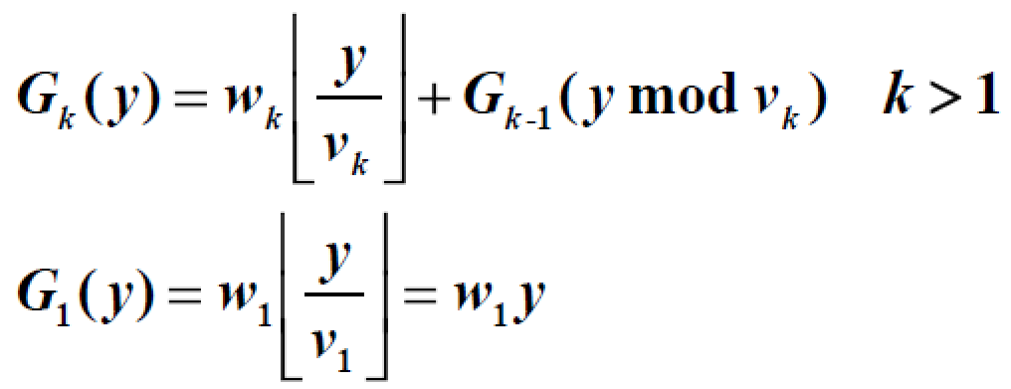
找零钱问题
贪心法
单位价值重量轻的货币优先，设
使用前k 种零钱，总钱数为y 贪心法的总重为G_{k} (y)，

Slide 20
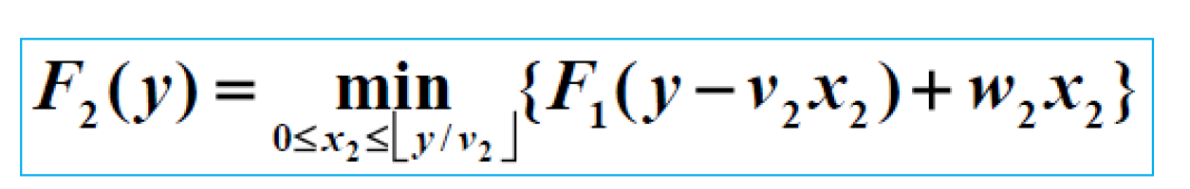
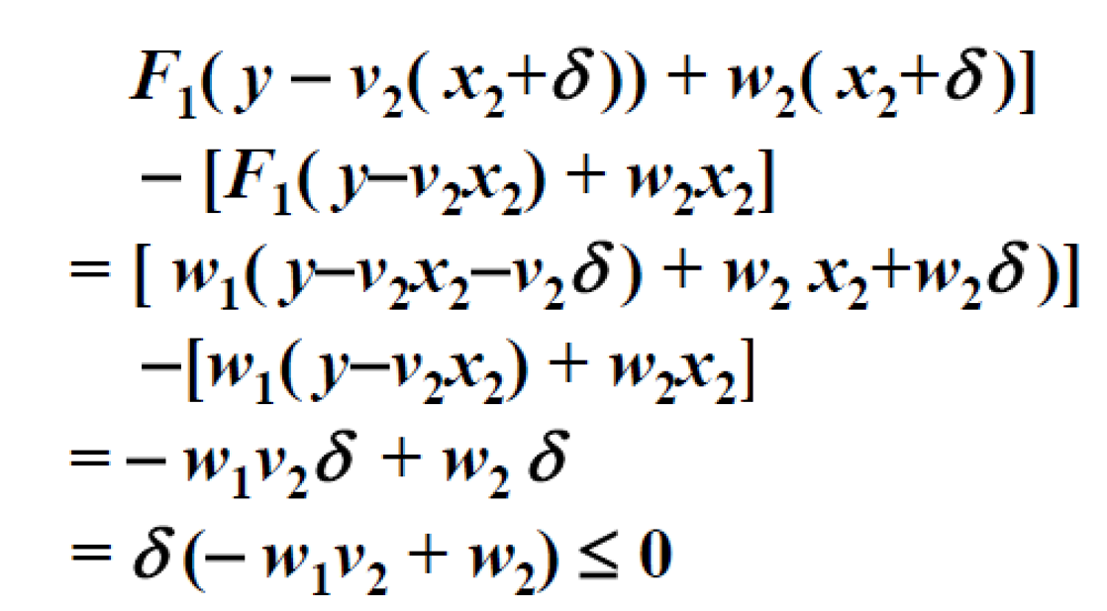
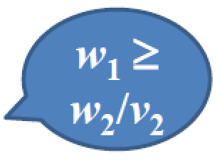
n=1,2贪心法是最优解
n = 1 只有一种零钱，F₁(y) = G₁(y)
n = 2, x₂越大，得到的解越好

Slide 21
判别条件
贪心法和动态规划算法阿德解时一样最优的
【定理】对每个正整数k，假设对所有非负整数y有G_{k}(y)=F_{k}(y)，且存在p和δ满足v_{k+1}= pv_{k} - δ,其中0 ≤δ< v_{k}，v_{k}≤v_{k+1}, p为正整数，
则下面的命题等价：
G_{k+1} (y) = F_{k+1} (y) 对一切正整数y；
G_{k+1} (pv_{k}) = F_{k+1} (pv_{k})；
(3) w_{k+1}+ G_{k} (δ) ≤ pw_{k}.

Slide 22
根据条件(1)与(3)的等价性，可以对k= 3, 4, ... , n，依次利用条件(3)对贪心法是否得到最优解做出判别.
条件(3)验证1 次需O(k) 时间，k= O(n)，整个验证时间O(n²)
条件(2)是条件(1) 在y= pv_{k}时的特殊情况. 若条件(1)成立，显然有条件(2)成立. 反之，若条件(2)不成立，则条件(1)不成立，钱数y= pv_{k}恰好提供了一个贪心法不正确的反例.

Slide 23
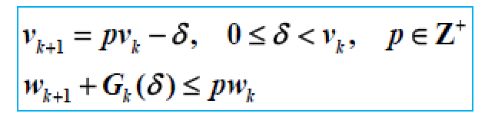
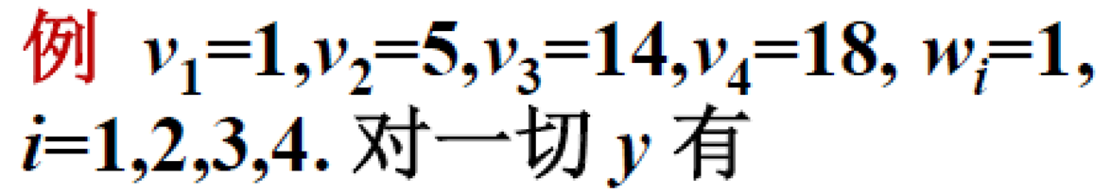
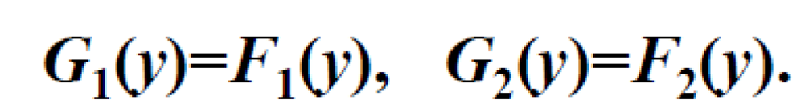
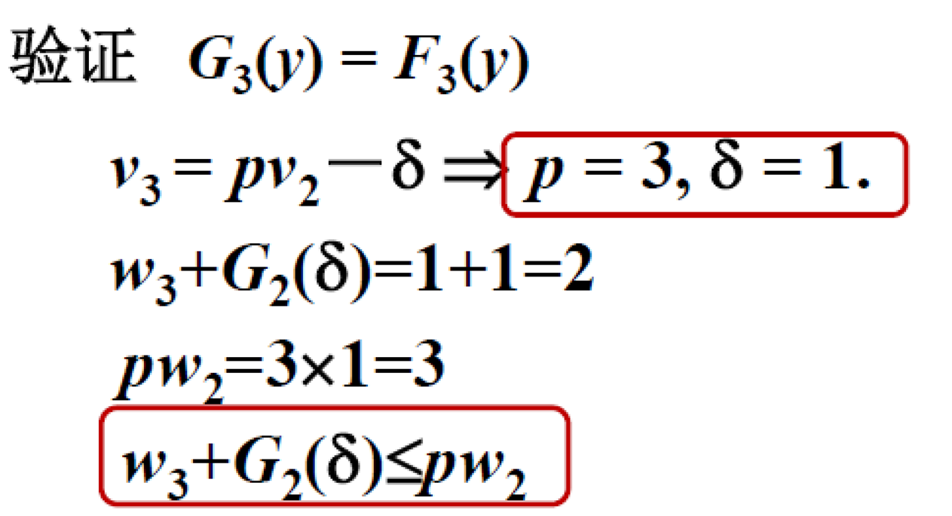
找零钱问题
贪心法对于n=3 的实例得到最优解

Slide 24
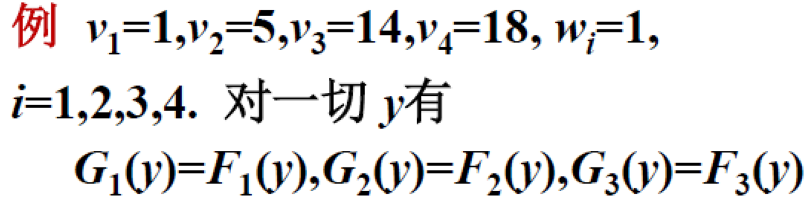
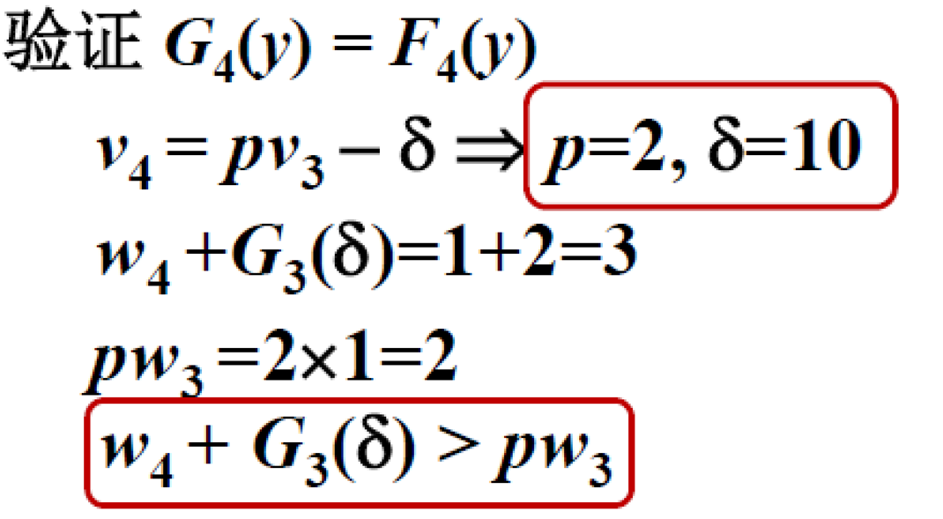
找零钱问题
n=4, y=pv₃=28,
最优解: x₃=2, 贪心法:x₄=1, x₂=2

Slide 25
小 结
贪心策略不一定得到最优解，在这种情况下可以有两种处理方法：
(1) 参数化分析：分析参数取什么值可得到最优解
一个参数化分析的例子:找零钱问题
(2) 估计贪心法得到的解在最坏情况下与最优解的误差

Slide 26
算法导论p239带惩罚的任务调度算法
单处理器上带截止时间和惩罚的单位时间任务调度问题有以下输入：
（1）n个单位时间任务的集合S={a₁,a₂,……,a_{n}}；
（2）n个整数截止时间d₁,d₂,……,d_{n}，每个d_{i}满足1<=d_{i}<=n，期望任务a_{i}在时间d_{i}之前完成。
（3）n个非负权重或者惩罚w₁,w₂,……,w_{n}，若任务a_{i}在时间d_{i}之前没有完成，就会受到w_{i}这么多的惩罚，如果任务在截止时间之前完成，则不会受到惩罚。

Slide 27
惩罚越大越优先执行！
贪心选择方法：
i | 1 | 2 | 3 | 4 | 5 | 6 | 7
d_{i} | 4 | 2 | 4 | 3 | 1 | 4 | 6
w_{i} | 70 | 60 | 50 | 40 | 30 | 20 | 10
用sum累计做过作业的时间（初始化为0）
d_{i}>sum ⇨ 可以做 d_{i}≤sum ⇨ 不能做
i | 1 | 2 | 3 | 4 | 5 | 6 | 7
前sum
d_{i} | 4 | 2 | 4 | 3 | 1 | 4 | 6
w_{i} | 70 | 60 | 50 | 40 | 30 | 20 | 10
flag
后sum
0
1
2
3
3
3
4
√
√
√
X
X
√
√
1
2
3
3
3
4
5
惩罚=40+30=70

Slide 28
void solve() //求解问题
{ memset(flag,0,sizeof(flag)); //flag数组初始化
sort(A,A+n); //按逾期惩罚分递减排序
int sum=0; //累计做过作业的时间
for (int i=0;i<n;i++)
{
if (A[i].d>sum)
{
flag[i]=true; //选择做A[i]作业
sum++; //时间加1
}
}
}

Slide 29
Hulu 2013北京地区校招笔试题
hulu（“葫芦”和“互录）是一家美国的视频网站。该网站由美国国家广播环球公司(NBC Universal)和福克斯在2007年3月共同注册成立。
该网站在洛杉矶、纽约、北京均设有办事处。
并于2007年十月获得了私人股权投资公司普罗维登斯股本合伙人一亿美元的风险投资基金。2011年7月19日微软放弃竞购Hulu，雅虎以20亿美元胜出。

Slide 30
填空题：
1、中序遍历二叉树，结果为ABCDEFGH，后序遍历结果为ABEDCHGF，先序遍历结果为（ ）。
2、对字符串HELL0_HULU中的字符进行二进制编码，使得字符串的编码长度尽可能短，最短长度为（ ）。
3、对长度12的有序数组进行二分查找，目标等概率出现在数组的每个位置上，则平均比较次数为（ ）。
4、一副扑克（去王），每个人随机的摸两张，则至少需要（ ）人摸牌，才能保证有两个人抽到同样的花色。
令A、B、C、D依次代表扑克牌中的四种花色，随机抽取的两张牌的花色组合有10种，根据抽屉原理，则至少11个人抽时，才能保证有两个人抽到同样的花色。
5、x个小球中有唯一一个球较轻，用天平秤最少称量y次能找出这个较轻的球，写出y和x的函数表达式y=f(x)。（ ）
… …（共11题）

Slide 31
大题：
1、n个数，找出其中最小的k个数，写出代码，要求最坏情况下的时间复杂度不能高于O(nlog₂k)。
2、写程序输出8皇后问题的所有排列，要求使用非递归的深度优先遍历。
3、有n个作业，a₁,a₂，…，a_{n}，作业a_{j}的处理时间为t_{j}，产生的效益为p_{j}，最后完成期限为d_{j}，作业一旦被调度则不能中断，如果作业a_{j}在d_{j}前完成，则获得效益p_{j}，否则无效益。给出最大化效益的作业调度算法。

Slide 32
#include <stdio.h>
#include <algorithm>
using namespace std;
#define MAXN 51
int n=3;
int t[] = {0,1,4,1}; //下标0不用
int d[] = {0,5,4,5};
int p[] = {0,2,8,6};
struct Action
{ int t; //处理时间
int d; //完成期限
int p; //效益
bool operator < (const Action t) const
{
return p>t.p; //按效益递减排序
}
};
Action A[MAXN]; //求解结果表示
int bestp=0; //最大的效益

Slide 33
void solve() //求解算法
{ sort(A+1,A+n+1); //按效益递减排序
int sum=0; //初始化处理作业的时间为0
for (int i=1;i<=n;i++)
{ if (A[i].d>sum)
{ bestp+=A[i].p; //累计处理作业的效益
sum+=A[i].t; //累计处理时间
}
}
}
void main()
{ for (int i=1;i<=n;i++) //产生A数组元素
{ A[i].t=t[i];
A[i].d=d[i];
A[i].p=p[i];
}
solve();
printf("%d\n",bestp); //输出14
}

Slide 34
Thank You !

